Slide 1
Ciclo de frescos de San Agustín en San Agustín, San Gimignano.
1464-65. Benozzo GOZZOLI.

Slide 2
Benozzo había abandonado su ciudad natal y se había trasladado a San Gimignano durante cuatro años, hasta 1467.
Había abandonado Florencia a causa de la peste, pues se pensaba que las ciudades de mayor altitud como San Gimignano corrían menos riesgo.
Aquí, en colaboración con varios asistentes, realizó su obra principal, la decoración de la capilla absidal de la iglesia de Sant'Agostino (1464-65).
La iglesia de pasillo de una sola nave con tres capillas absidales y una armadura de techo abierta, construida por los canónigos agustinos entre 1280 y 1298, es un ejemplo típico de la arquitectura gótica de las órdenes mendicantes en el centro de Italia.
Benozzo recibió el encargo de fray Domenico Strambi, un erudito monje agustino perteneciente al monasterio que en 1449 había recibido una beca de la ciudad para estudiar teología en la Sorbona de París.
Las pinturas se realizaron en el contexto contemporáneo de la reforma del monasterio de Sant'Agostino. La intención era fusionarlo con la orden agustina de San Salvatore en Lecceto cerca de Siena.

Slide 3
El coro, siendo el lugar donde se reunía la comunidad de monjes, se decoró con un programa didáctico de la vida y obra de San Agustín. El ciclo de San Agustín es una de las principales obras del arte narrativo toscano que data de mediados de siglo. Puede ocupar su lugar junto al ciclo de frescos de la Leyenda de la Cruz Verdadera (1453/54) de Piero della Francesca en Arezzo y el Púlpito de la Pasión y el Púlpito de la Resurrección de Donatello (1460-62) en San Lorenzo en Florencia. El ciclo muestra 17 escenas de la vida del Padre de la Iglesia. Al seleccionar las escenas de la leyenda de San Agustín, Benozzo tuvo que crear su propia iconografía sin utilizar modelos, y Domenico Strambi lo ayudó a lograrlo. El rasgo distintivo del programa pictórico es una simple construcción de escenas que muestra a los protagonistas en un entorno rural, urbano o arquitectónico realista. Las 17 imágenes, que están dispuestas en tres filas, utilizan la dirección de lectura horizontal tradicional, desde la parte inferior izquierda hasta la parte superior derecha. Se cree que Strambi es el autor de las inscripciones latinas que comentan los hechos de cada caso. Una innovación fue el sistema uniforme de marcos arquitectónicos, en el que pilastras pintadas separan cada uno de los cuadros entre sí. Representa una etapa preliminar directa a la estructura de pared pintada de Domenico Ghirlandaio de varios pisos en forma de logia. Benozzo organizó la vida de San Agustín en tres secciones.

Slide 4
Aquí, como en Montefalco, el ciclo se lee de abajo hacia arriba, por lo que debe interpretarse como una metáfora pintada de un afán por llegar a Dios.
La bóveda muestra a los cuatro evangelistas sobre nubes pintadas concéntricamente, creando la impresión de una bóveda circular.
Como en el ciclo de San Francisco en Montefalco, el ciclo de San Agustín no representa milagros ni hechos póstumos, sino que retrata al santo como alumno, maestro y erudito.
Esto correspondía a la nueva opinión humanista del Padre de la Iglesia, que combinó el saber clásico, un gran respeto por Platón y el arte de la retórica con el celo religioso del cristianismo.
San Agustín nació en 354 en Tagaste (Numidia, ahora Argelia), hijo de Patricio, un pagano, y de la Mónica cristiana.
El padre no ejercía una influencia decisiva sobre él, aunque la de la madre iba a ser duradera.

Slide 5
En el registro más bajo, describe la educación, las enseñanzas y los viajes del santo. (1) Escuela de Tagaste, (2) San Agustín en la Universidad de Cartago, (3) San Agustín dejando a su Madre, (4) Viaje de San Agustín a Roma, (5) Desembarco en Ostia, (6) Enseñanza de San Agustín en Roma, (7) San Agustín con destino a Milán.
El registro medio muestra su camino hacia la fe cristiana: (8) Llegada de San Agustín a Milán, (9) Escenas con San Ambrosio, (10) San Agustín leyendo la Epístola de San Pablo, (11) Bautismo de San Agustín, (12) Parábola de la Santísima Trinidad, (13) ) Muerte de Santa Mónica.
Finalmente, en los campos de lunetas aparece la culminación de su viaje por la vida. (14) Bendición de los fieles en Hipona, (15) Conversión del hereje, (16) Visión de San Agustín de San Jerónimo, (17) Funeral de San Agustín.

Slide 6
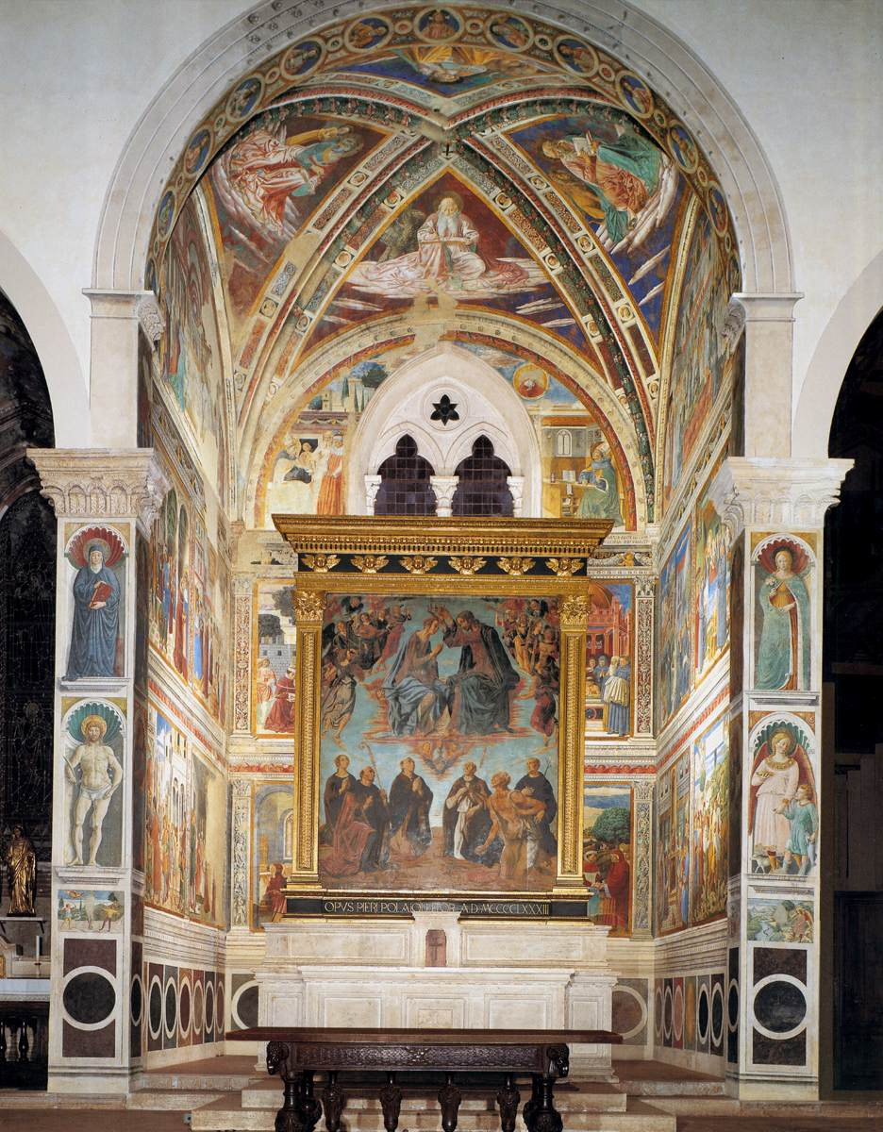
1464. Gozzoli. San Agustín, San Gimignano.

Slide 7
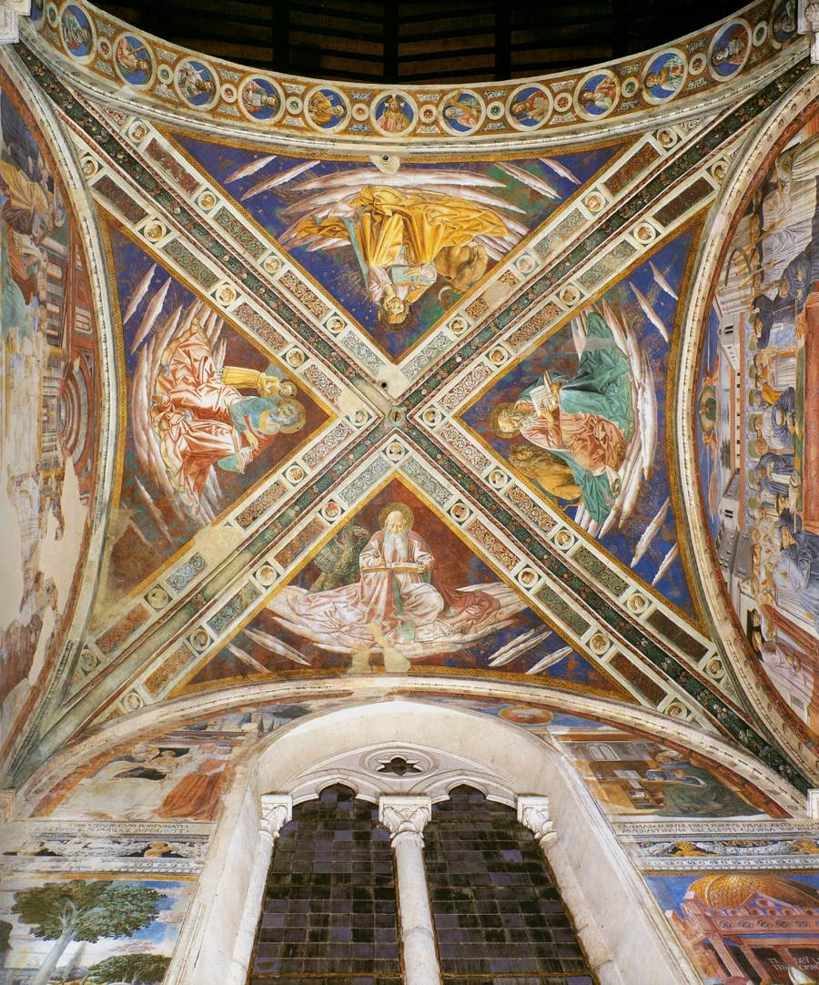
1464. Gozzoli. Bóveda. San Agustín, San Gimignano.

Slide 8
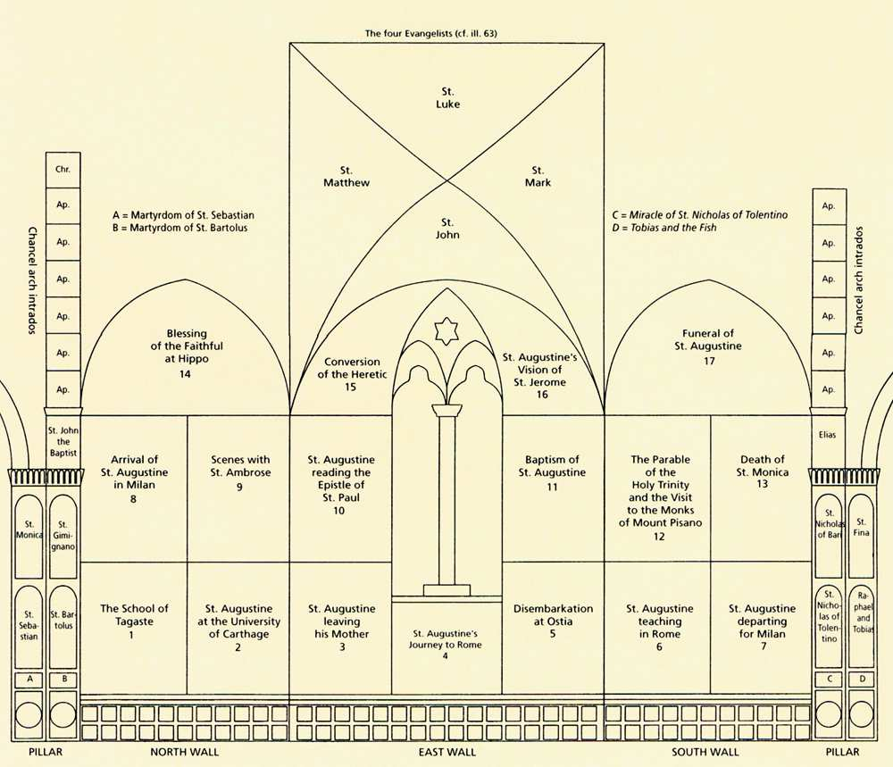
1464. Gozzoli.
Esquema.
San Agustín, San Gimignano.

Slide 9
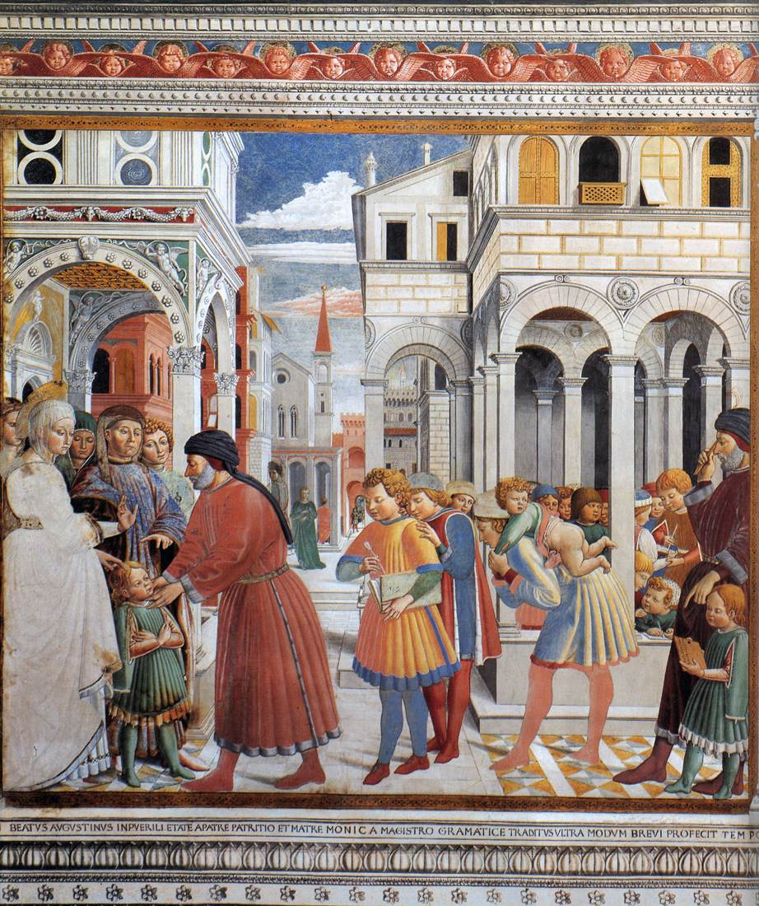
1464. Gozzoli. 1. Escuela de Tagaste. San Agustín, San Gimignano.
La primera escena, La escuela de Tagaste, se relaciona con sus Confesiones. Esta, probablemente su obra más conocida, fue escrita entre el 397 y el 401. La fotografía lo muestra comenzando la escuela en la escuela primaria de Tagaste. El maestro que camina hacia el joven Agustín lo saluda acariciando suavemente su rostro. Dentro del grupo familiar se destaca su madre, Santa Mónica, mediante un halo dorado que obedece a las leyes de la perspectiva. En la escena simultánea de la derecha, el maestro castiga a un alumno mientras el pequeño Agustín estudia con atención una pizarra de escuela con letras griegas. A partir de la escala de los edificios y figuras se puede ver hasta qué punto se extiende hacia atrás el espacio pictórico. De esta manera Benozzo crea un contrapeso a la disposición de las figuras paralelas a la imagen en primer plano. Particularmente característico de este ciclo es la vista de la ciudad con edificios al estilo del Renacimiento temprano, incluyendo representaciones de algunos que realmente existen. La inscripción nos dice que Agustín hizo avances considerables en un corto espacio de tiempo en la escuela latina de Tagaste, y enfatiza el elemento latino que dominó su educación.

Slide 10
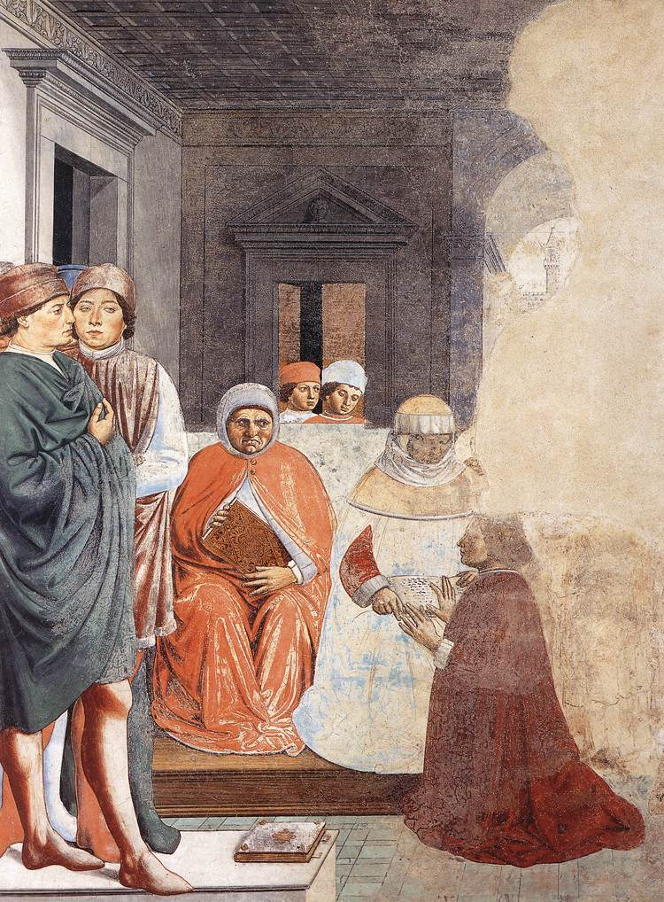
1464. Gozzoli. 2. Universidad de Cartago. San Agustín, San Gimignano
El fresco con San Agustín de la Universidad de Cartago ha sufrido graves daños. San Agustín está arrodillado en el lado derecho frente a dos eruditos sentados. Entre ellos, al fondo, aparecen dos figuras juveniles enmarcadas por un portal de frontón clásico. En 371 San Agustín fue a la Universidad de Cartago para estudiar artes liberales. Estos se pueden subdividir en el trivium de gramática, retórica y lógica, y el quadrivium de aritmética, geometría, astronomía y música. En su obra de enciclopedia "Satiricon" (ca. 450), Marcianus Capella afirmó que había siete artes liberales. En Cartago, Agustín se familiarizó con el tratado filosófico de Cicerón "Hortensio"; y esto lo llevó a su primera conversión, cuando se adhirió al maniqueísmo. Esta fue una filosofía dualista fundada por el persa Mani (216-273), que comprendía la batalla entre la luz y tinieblas, entre el bien y el mal. En los dos primeros cuadros, la Escuela de Tagaste y la Universidad de Cartago, las escenas figurativas aparecen dentro de una arquitectura pintada en perspectiva típica del Renacimiento temprano. En contraste con Montefalco, las figuras y la arquitectura aquí forman un todo armonioso.

Slide 11
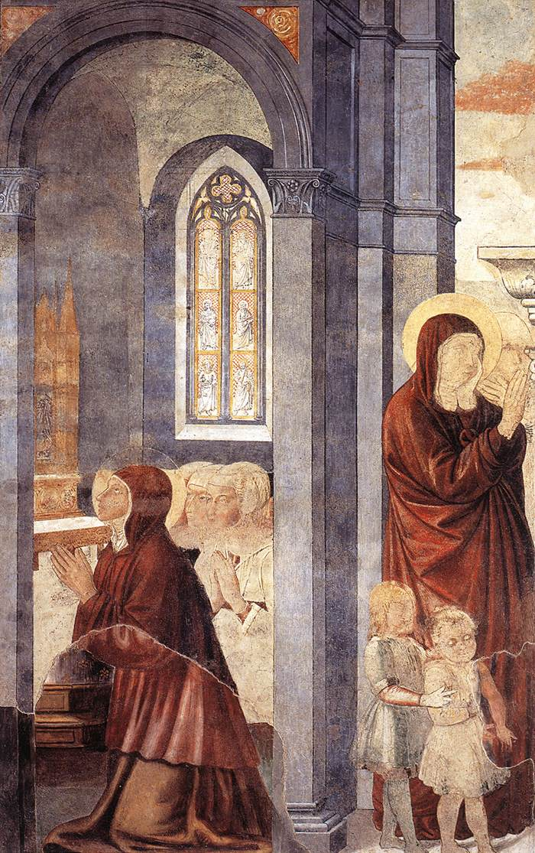
1464. Gozzoli. 3. Abandono de su madre. San Agustín, San Gimignano
El fresco en la pared este detrás del altar fue severamente dañado y fue restaurado en el siglo XVIII. Representa a San Agustín dejando a su Madre. La figura de santa Mónica, absorta en oración, en el lado izquierdo del cuadro es una cita casi exacta del motivo de san Agustín en el fresco anterior. La madre de San Agustín aparece dos veces en el fresco: a la izquierda está arrodillada en el interior de una iglesia que está amueblada con una ventana de tracería gótica y un políptico gótico; a la derecha, sostiene tristemente su cabeza y bendice a su hijo con la mano levantada.

Slide 12
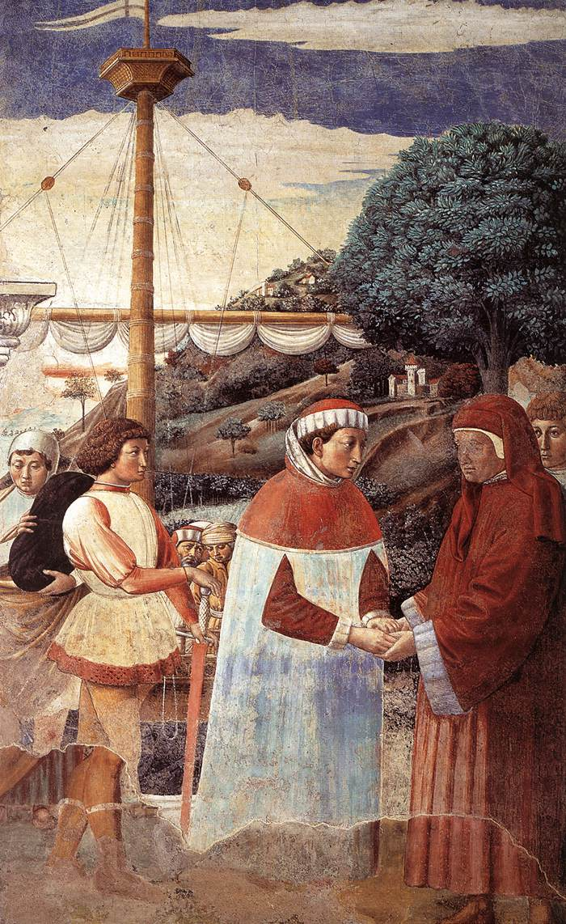
1464. Gozzoli. 5. Desembarco en Ostia. San Agustín, San Gimignano
San Agustín hizo su viaje a Roma en 383.
Agustín dejó su país natal decepcionado por la mitología fantástica de los maniqueístas y finalmente abandonó esta filosofía. En esta imagen es particularmente claro cómo Benozzo, en contraste con sus ciclos de frescos anteriores, eligió una composición de primer plano para sus frescos, particularmente en el registro inferior. Esto hace posible que las figuras en primer plano aparezcan como en un escenario. Sin embargo, en contraste con los hechos reales, Benozzo se trasladó a la escena de un paisaje montañoso típicamente toscano.

Slide 13
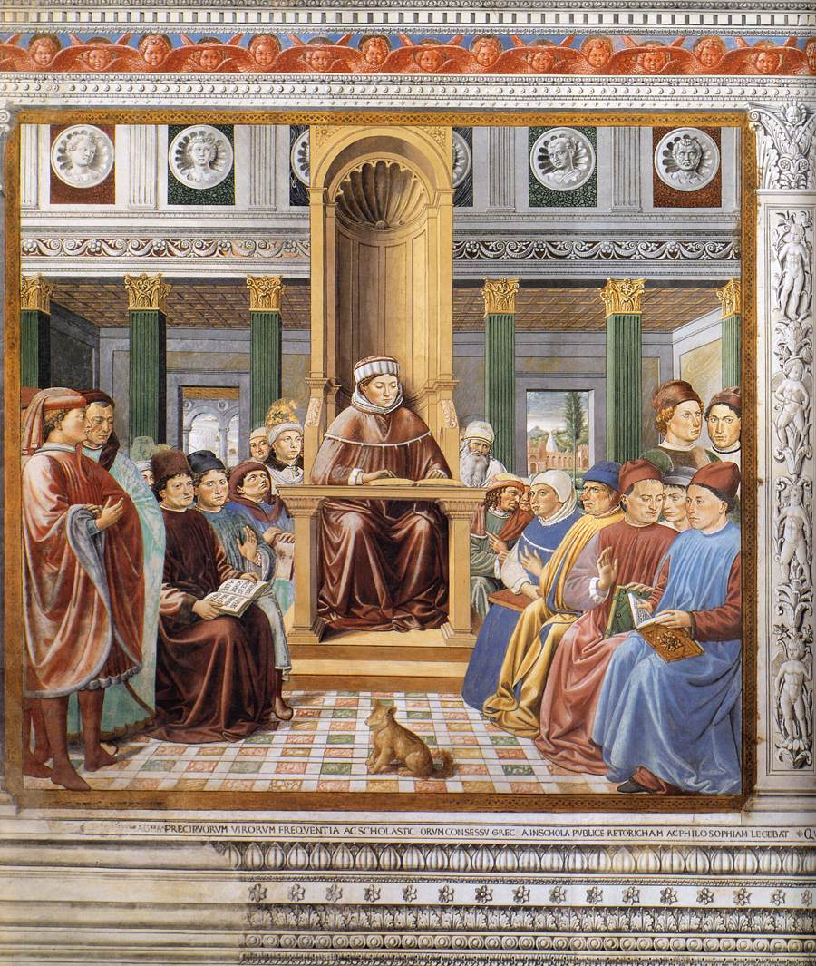
1464. Gozzoli. 6. Enseñanza en Roma. San Agustín, San Gimignano
La escena de la Enseñanza de San Agustín en Roma muestra al santo como un hombre mayor y estudioso de la retórica. En comparación con el comienzo de Agustín en la escuela de Tagaste, Benozzo le dio a la escena una distancia adecuada del observador. La disposición y escala de las figuras subrayan la perspectiva que indican las baldosas del suelo. Las líneas paralelas convergen en la figura del santo. Los dos oyentes que se sientan a su derecha se repiten a la izquierda como imágenes casi especulares, apoyando así el equilibrio de la composición espacial. El espacio pictórico se abre hacia el maestro. El perro sentado en el suelo en primer plano recibe un estado predominantemente negativo en la Biblia. Los Padres de la Iglesia, en cambio, la valoraron como guarda y pastor leal, y se interpretó como un símbolo del predicador.

Slide 14
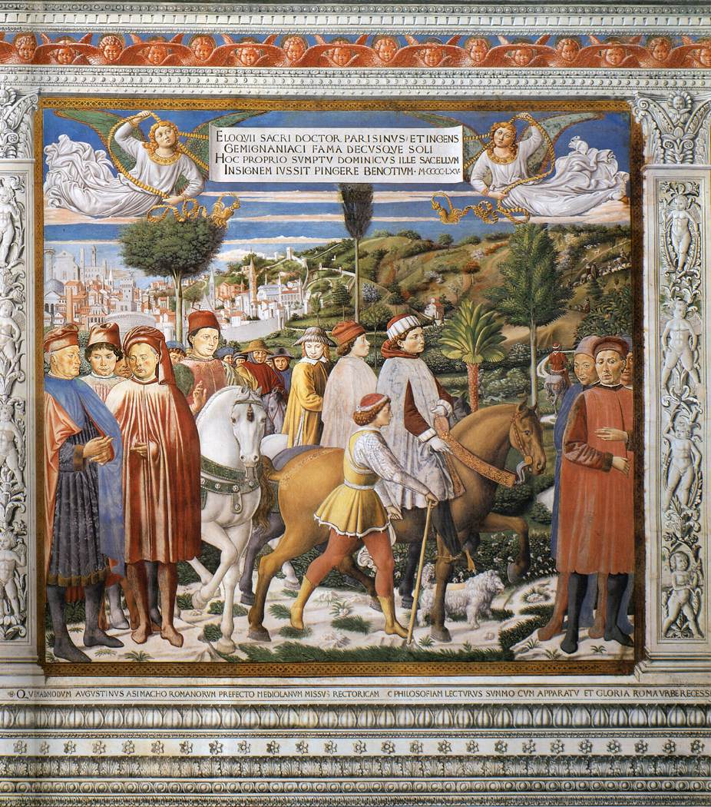
1464. Gozzoli. 7. Salida para Milán. San Agustín, San Gimignano.
San Agustín había abandonado Roma en el otoño de 384 para ocupar el cargo de maestro municipal de retórica en Milán. San Agustín partiendo hacia Milán es representado por Benozzo de la manera descrita en las Confesiones, como una peregrinación en busca de la verdadera fe. Se cree que la figura del borde derecho de la imagen es un autorretrato del artista. Los gestos y expresiones faciales expresan claramente reserva, mientras que al mismo tiempo su mano izquierda apunta al santo viajero. Sobre el tren de peregrinos, dos ángeles sostienen una inscripción que nombra al cliente y al artista: ELOQUII SACRI DOCTOR PARISINUS ET ENGENS, GEMINGNACI FAMA DECUSQUE SOLI, HOC PROPRIO SUMPTU DOMINICUS ILLE SACELLUM INSIGNEM IUSSIT PINGERE BENOTIUM. MCVVVLXV - "Como predicador docente en París y como [hombre] importante, la fama y el crédito para el país de Gimignano, que Dominicus hizo pintar este sagrado tabernáculo a sus propias expensas por el famoso Benozzo. 1465."

Slide 15
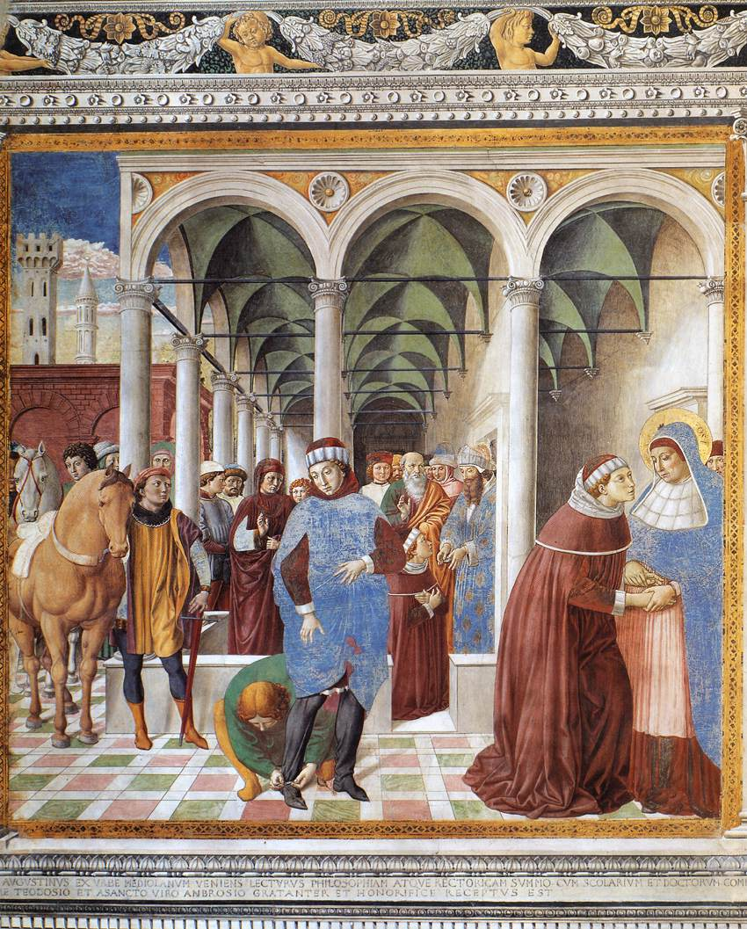
1464. Gozzoli. 8. Llegada a Milán. San Agustín, San Gimignano.
La primera imagen de la segunda fila de la izquierda muestra la llegada de San Agustín a Milán. Frente a una logia de columnas, que recuerda a la Loggia dei Lanzi (entre 1376 y 1381) con tres bahías en Florencia, San Agustín aparece en varias pequeñas escenas simultáneas. Aquí Benozzo hace un uso más decisivo que en Montefalco de las oportunidades de enfatizar las escenas del cuadro por medio de la arquitectura: en un lugar, el santo está parado frente a una columna, y en otro, entre dos columnas. En la Llegada de San Agustín a Milán, Benozzo vuelve a combinar tres escenas de la leyenda de San Agustín como eventos simultáneos. En la primera ocasión, San Agustín aparece ante la logia de columnas y un criado lo ayuda a quitarse la ropa de montar. Al fondo, el santo está arrodillado ante un erudito musulmán. En primer plano a la derecha podemos ver a San Agustín siendo recibido por San Ambrosio.

Slide 16
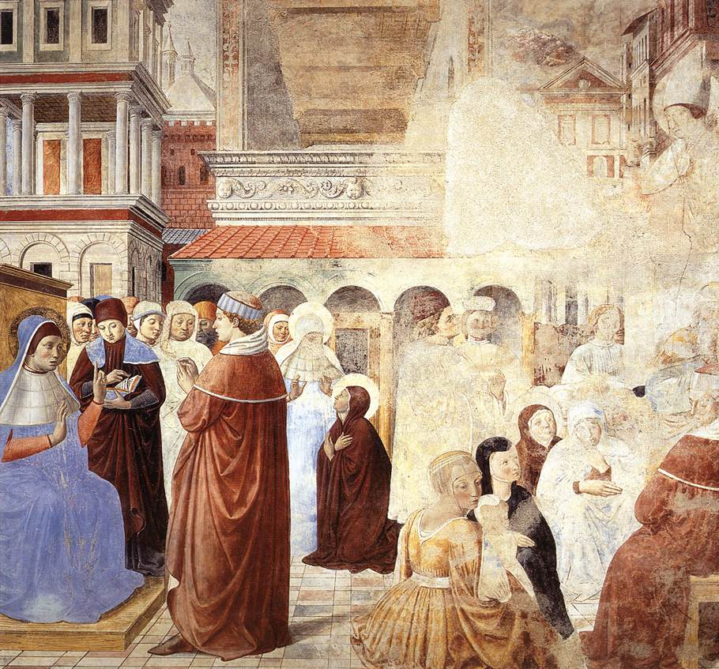
1464. Gozzoli. 9. Escena con San Ambrosio. San Agustín, San Gimignano.
El fresco que muestra las Escenas con San Ambrosio muestra a San Agustín escuchando al obispo predicar en Milán. Aquí, también, San Agustín se representa dos veces: a la izquierda está hablando con San Ambrosio sentado. En el lado derecho, San Agustín se ha sentado en el borde del cuadro ante un nicho. En este punto, lamentablemente, el fresco está gravemente dañado. Las dos escenas están claramente separadas entre sí por la construcción de la imagen. La predicación de san Ambrosio permitió a san Agustín superar la crítica maniqueísta de la Biblia mediante la exégesis bíblica alegórica y la intelectualidad neoplatónica. San Ambrosio hizo que Agustín finalmente se convirtiera al cristianismo.

Slide 17
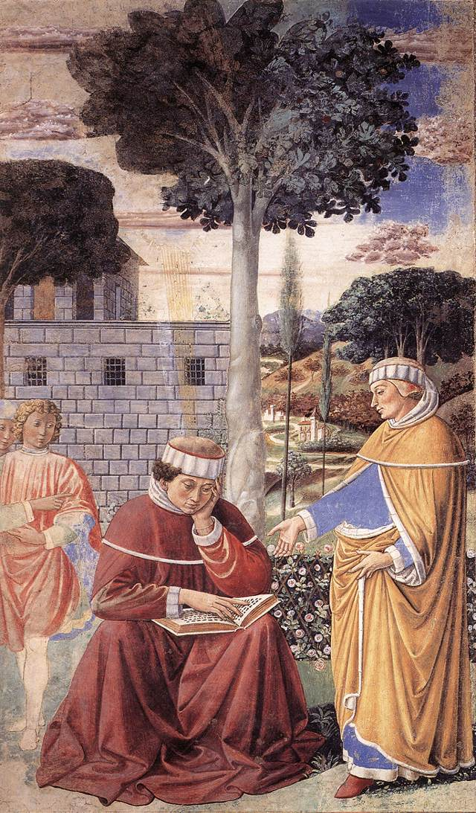
1464. Gozzoli. 10. Leyendo la epístola de San Pablo. San Agustín, San Gimignano.
San Agustín escucha una voz en el reclusión de un jardín que le ordena "tomar el libro y leer". En consecuencia, retoma la epístola de San Pablo a los Romanos y comienza a leer Romanos 13:13 y sigs., Que advierte a los pecadores "vestíos del Señor Jesucristo, y no hagáis provisión para la carne, para satisfacer sus deseos. . " A la derecha, su amigo intelectual Alipio le tiende la mano. Dos viejos amigos, en el lado izquierdo, se mantienen alejados de él debido a su cambio de fe. La frase acuñada por San Agustín, "credo ut intelligam, intelligo ut credam" - "Creo que puedo entender y entender que puedo creer" - parece haber sido traducida visualmente a esta imagen.

Slide 18
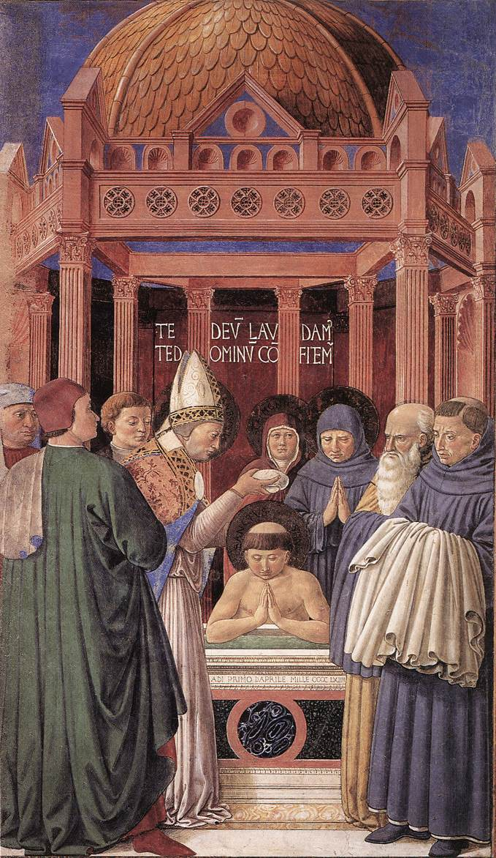
1464. Gozzoli. 11. Bautismo. San Agustín, San Gimignano.
San Agustín se ve en el mismo momento de su bautismo, arrodillado en oración ante las columnas de un baptisterio detrás de una palangana rectangular llena de agua, en la que se ha registrado la fecha de origen del cuadro: ADI PRIMO DAPRILE MILLE CCCCLXIIII (1 de abril de 1464) . Está rodeado de sus seguidores, incluida su madre, que está detrás de él. Se cree que el clérigo que sostiene la ropa del recién bautizado es un retrato de Domenico Strambi, el hombre que encargó el ciclo. El Bautismo de San Agustín fue, según la "Legenda Aurea" o Leyenda Dorada, realizado en la Pascua 378 por San Ambrosio en Milán con las palabras "te Deum laudamus" (te alabamos como [nuestro] Dios), a lo que San Agustín respondió "te Dominum confitemur" (te reconocemos como [nuestro] Señor). Este himno litúrgico de acción de gracias, el "Te Deum", se menciona en la "Legenda Aurea" como un canto de alabanza entre san Ambrosio y san Agustín. En la liturgia medieval, el "Te Deum" se cantaba como conclusión de los maitines del oficio de medianoche y en ocasiones ceremoniales litúrgicas. La melodía es uno de los cantos gregorianos más antiguos. La arquitectura del baptisterio, con una pilastra individual para cada una de las figuras del cuadro, enfatiza la dignidad religiosa del evento.

Slide 19
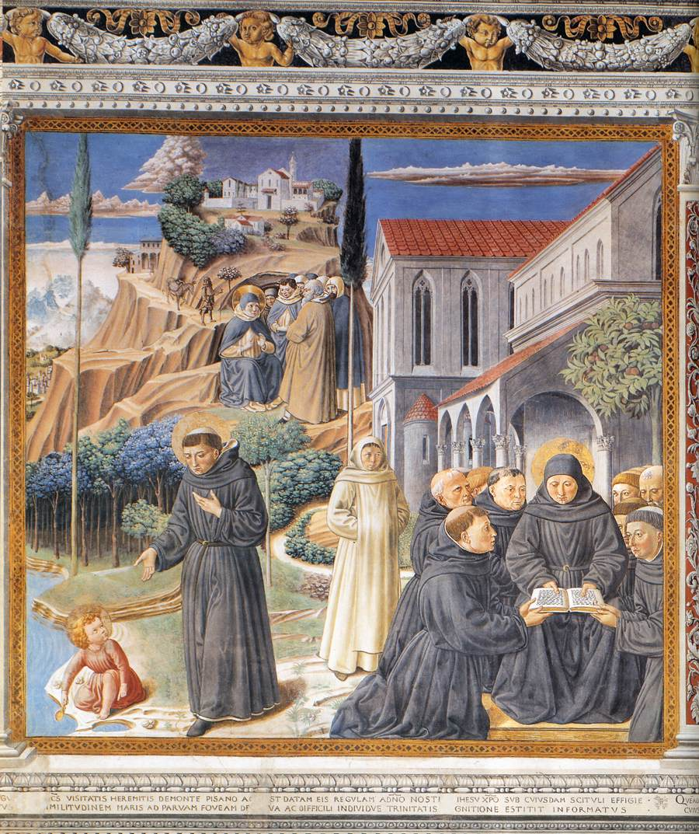
1464. Gozzoli. 12. Parábola Santa Trinidad. San Agustín, San Gimignano.
Un niño de la izquierda intenta usar una cuchara para transferir todas las aguas del océano a un pequeño hueco. El episodio se describe en una carta apócrifa de Cirilo de Jerusalén y muestra que el cliente era un experto particularmente bueno en la literatura sobre San Agustín. En la carta, Cyril escribe que San Agustín, mientras pensaba en la Trinidad, se encontró con un niño pequeño en la playa que intentaba sacar los océanos con una cuchara. Cuando San Agustín le explicó lo imposible que era su plan, el niño respondió diciéndole que el misterio de la Santísima Trinidad tampoco era algo que pudiera ser comprendido por la mente humana. La escena es una parábola del abismo infranqueable entre la fe y la razón.

Slide 20
1464. Gozzoli. 12. Parábola Santa Trinidad. San Agustín, San Gimignano.
A media distancia, San Agustín está sentado rodeado por un círculo de monjes en un camino desnudo que conduce a un monasterio en la cima de la montaña. La Visita a los Monjes del Monte Pisano se representa por primera vez en este fresco, enfatizando su singularidad. En primer plano a la derecha, San Agustín está dando la regla de la orden a los monjes ermitaños. Lleva el traje de los ermitaños agustinos, hábito negro con capucha puntiaguda, cinturón de cuero y zapatos. No hay pruebas históricas del viaje de San Agustín a la Toscana. El evento tampoco se menciona en las Confesiones. Sin embargo, la tradición oral dice que San Agustín permaneció en Toscana después de la muerte de su madre. Debido al dolor por la pérdida de su madre, se dice que se olvidó de escribirlo. Según la tradición, San Agustín visitó a los monjes ermitaños del monte Pisano. Esta leyenda fue muy popular ya que sugería que los ermitaños agustinos se habían originado en Toscana. De hecho, San Agustín fundó su comunidad en el siglo IV en el norte de África. La regla de los agustinos, que data de 388/389, es la regla monástica occidental más antigua. En 12 breves capítulos, establece los fundamentos de la vida monástica. Los objetivos de la comunidad monástica son la pobreza, el amor fraterno, la obediencia, la oración, la lectura de las Escrituras, el trabajo y el trabajo apostólico: una vida caracterizada por la reclusión y la humildad. No fue hasta 1256 que el Papa Alejandro (1254-1261) fundó la orden de ermitaños agustinos combinando varios grupos italianos de ermitaños que habían estado viviendo de acuerdo con la regla de San Agustín desde 1243.

Slide 21
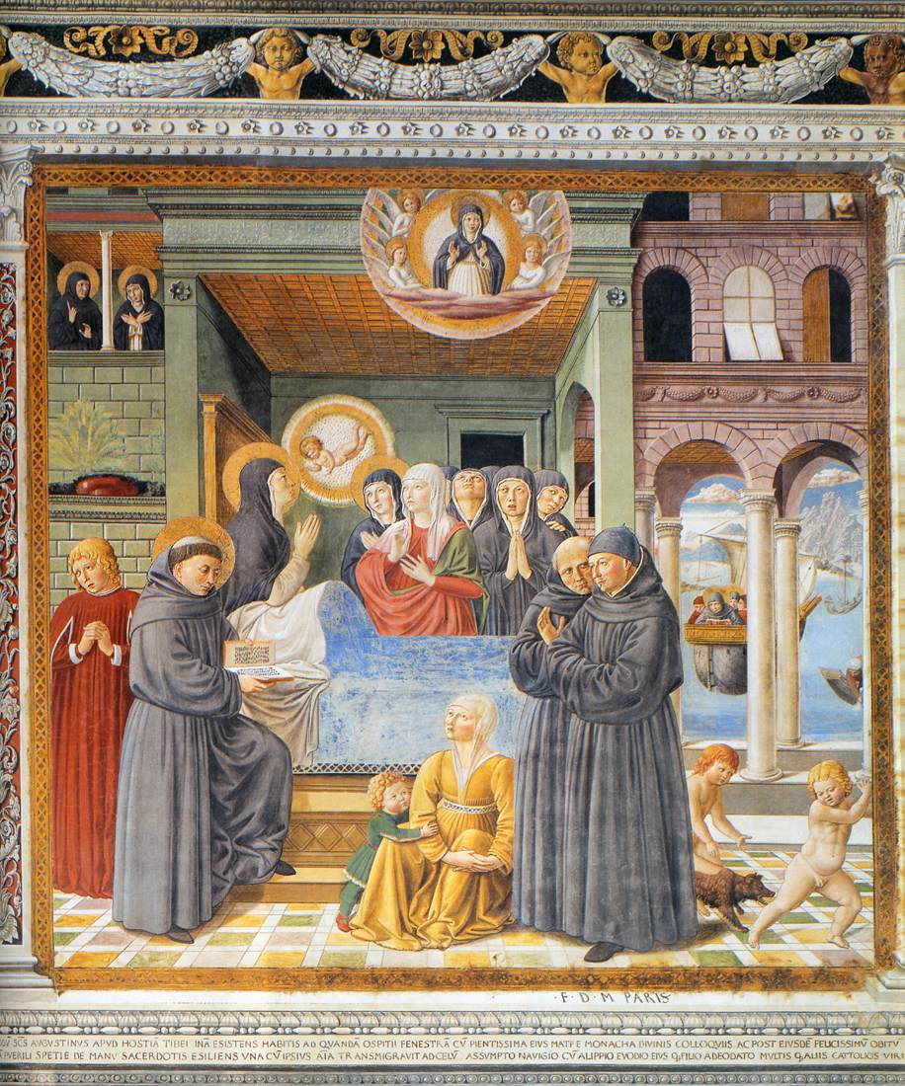
1464. Gozzoli. 13. Muerte de Santa Mónica. San Agustín, San Gimignano.
La muerte de Santa Mónica (387) en Ostia se combina con la salida hacia Cartago en la última imagen de la segunda fila. Aquí el cliente, Domenico Strambi, también se ha dejado inmortalizar. Está de pie a la derecha junto al lecho de muerte, como nos dicen las iniciales del cuadro: F D M Paris, Frater Dominicus Magister Parisinus. Este campo de imagen muestra a Santa Mónica rezando en su lecho de muerte. Arriba, Santa Mónica aparece en una pequeña gloria de ángeles en la que su alma se eleva al cielo. Al fondo, a la derecha, se puede ver, a través de una columnata abierta, la salida de San Agustín hacia Numidia.

Slide 22
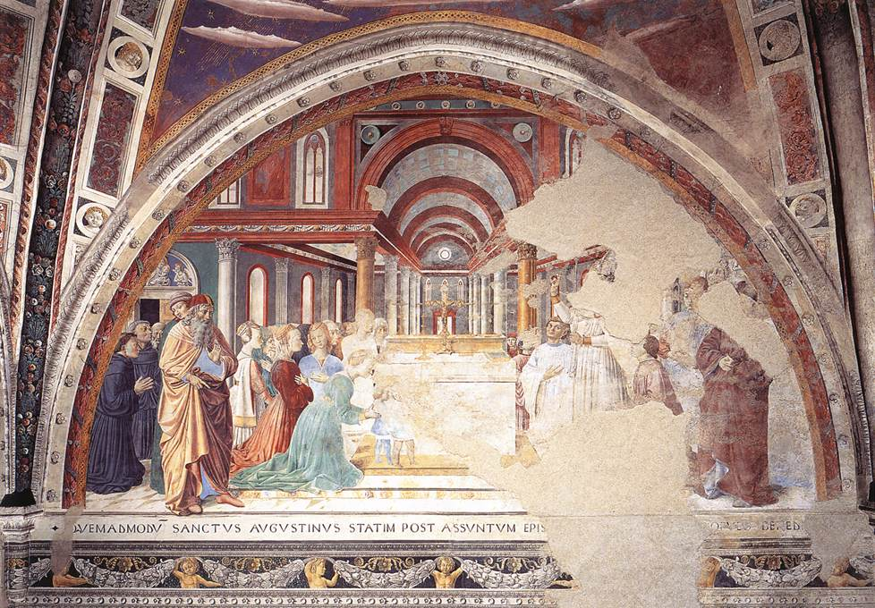
1464. Gozzoli. 14. Bendición de los fieles en Hipona. San Agustín, San Gimignano.

Slide 23
En el interior de una iglesia construida en perspectiva, San Agustín está bendiciendo a los fieles de Hipona arrodillados en el lado izquierdo. En el lado derecho severamente dañado, todavía puede ser reconocido por la mitra de su obispo. El interior de la iglesia contiene numerosas referencias a obras de arte conocidas del Renacimiento temprano. Por ejemplo, en la luneta de la puerta en el borde izquierdo del cuadro hay un grupo de terracota al estilo de Luca della Robbia.

Slide 24
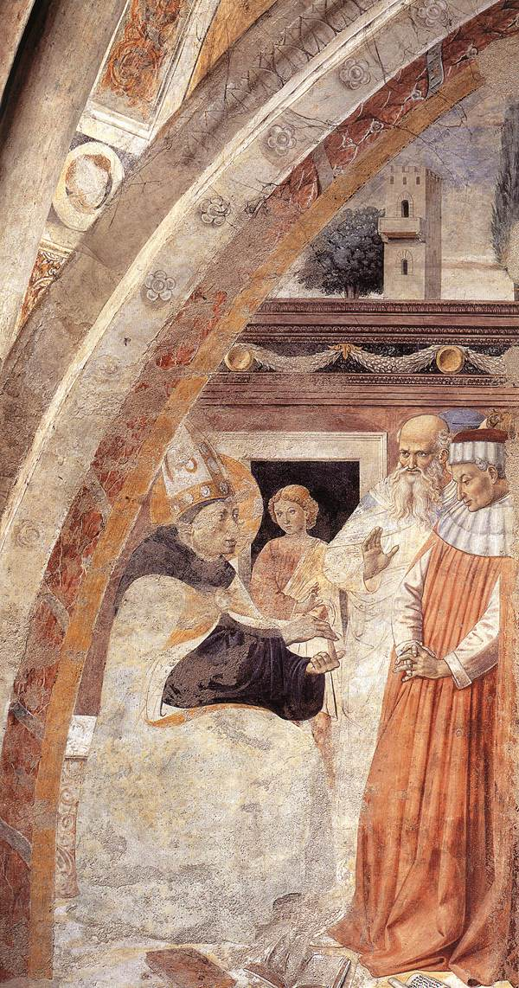
1464. Gozzoli. 15. Conversión del Hereje. San Agustín, San Gimignano.
El pequeño campo de lunetas a la izquierda de la ventana representa la Conversión del presbítero hereje y maniqueísta Fortunatus. Aquí se representa a San Agustín como un obispo, aunque lleva el hábito de los ermitaños agustinos debajo de su sobrepelliz. El evento se describe en la "Legenda Aurea" y se refiere a las muchas conversiones realizadas por San Agustín y su exitosa batalla contra la herejía.

Slide 25
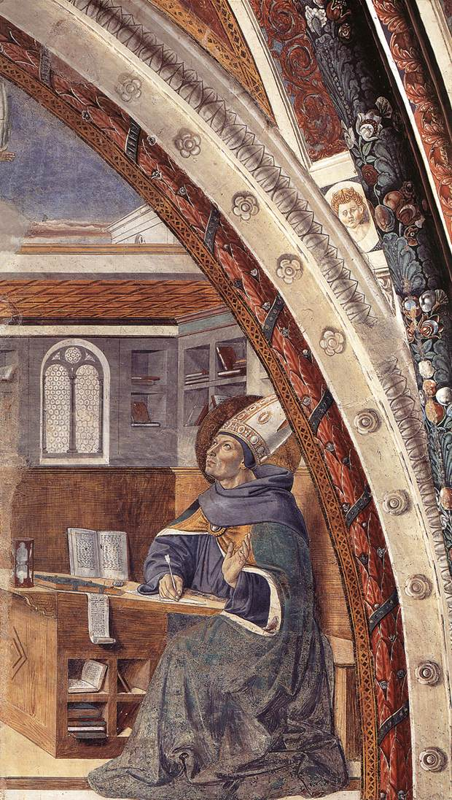
1464. Gozzoli. 16. Visión de San Agustín de San Jerónimo. San Agustín, San Gimignano.
Muestra la Visión de San Agustín de San Jerónimo con el primero representado como un erudito.
Este tipo de representación se basó en imágenes clásicas tardías de autores y se volvió extremadamente importante en el siglo XV.
Fue utilizado por maestros famosos como Botticelli y Domenico Ghirlandaio para sus pinturas en el monasterio de Ognissanti en Florencia.

Slide 26
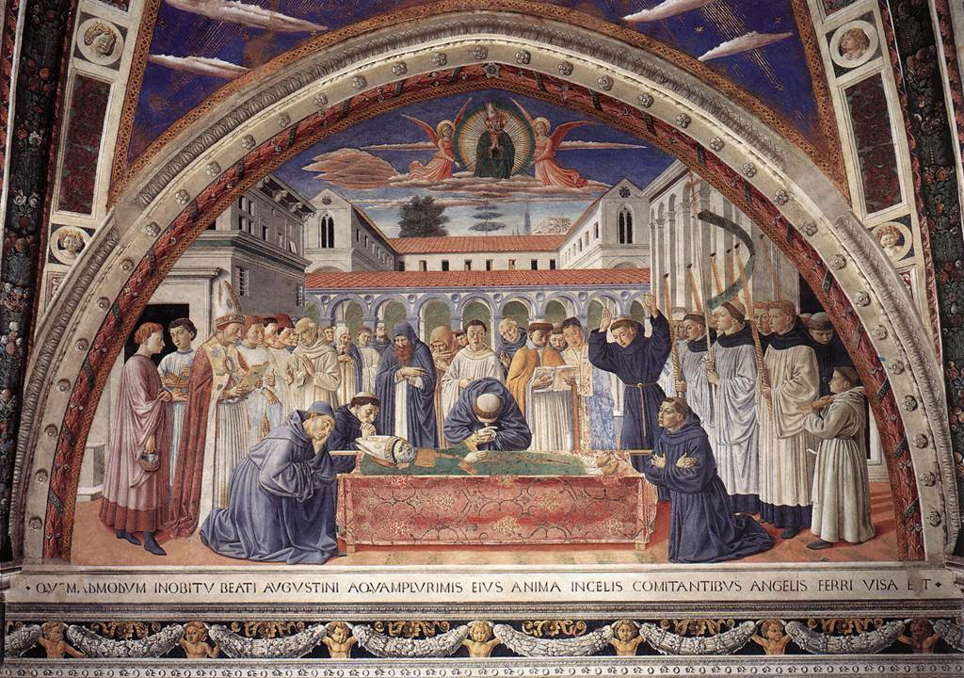
1464. Gozzoli. 17. Funeral de San Agustín. San Agustín, San Gimignano.

Slide 27
La última escena que muestra el funeral de San Agustín aparece en el campo de lunetas del muro sur. La construcción del cuadro recuerda claramente a la Muerte de San Francisco en Montefalco, pero debido a la logia de columnas abiertas en el fondo tiene una composición más armoniosa. Como en Montefalco, el féretro del muerto está en primer plano. La logia detrás de los dolientes es una cita del Ospedale degli Innocenti (orfanato) que Filippo Brunelleschi comenzó a construir en Florencia en 1419. El orfanato, que está situado en las cercanías del monasterio de San Marco, seguramente lo habría conocido Benozzo, por la innovadora arquitectura de columnas que utilizó el edificio pronto se extendió por toda Europa. Sin embargo, es aún más sorprendente que en este cuadro pilares en lugar de columnas sostengan los arcos, de acuerdo con un requisito del famoso tratado de Leon Battista Alberti "De Re Aedificatoria" (Sobre la arquitectura), escrito en 1451.

Slide 28
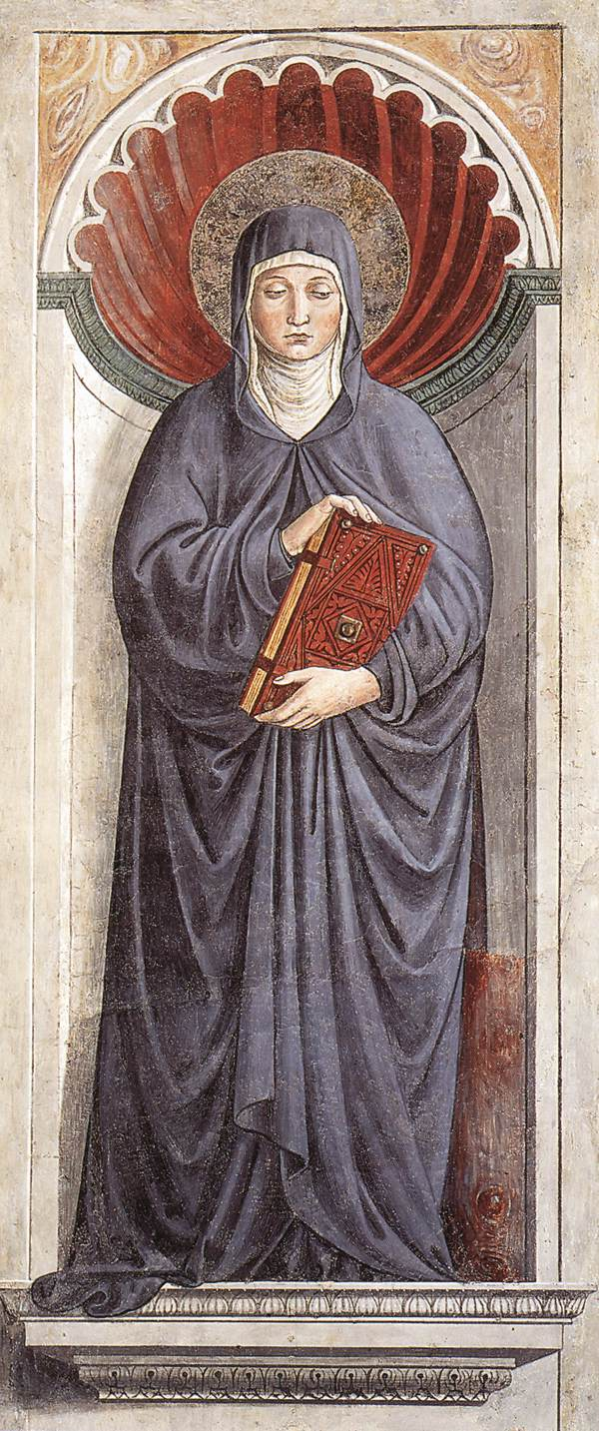
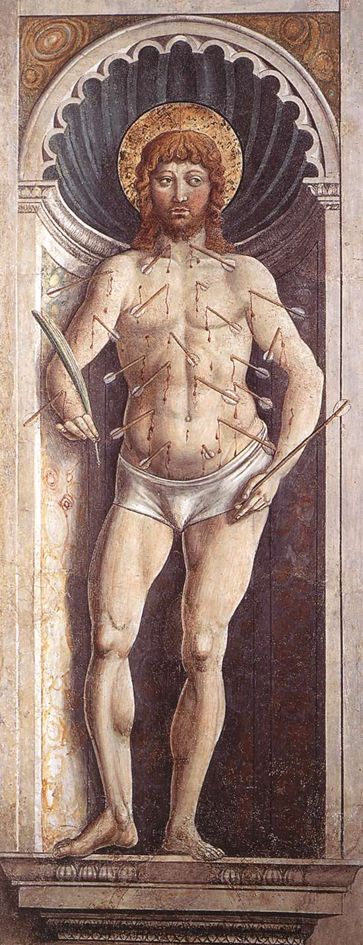
1464. Gozzoli. San Agustín, San Gimignano.
Derecha: Santa Mónica.
Izquierda: San Sebatián.

Slide 29
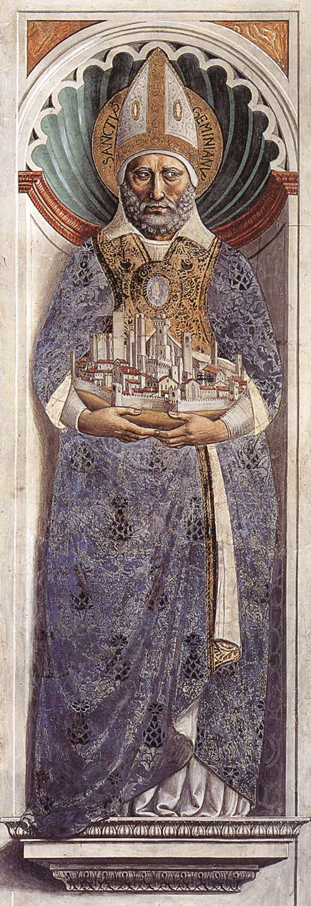
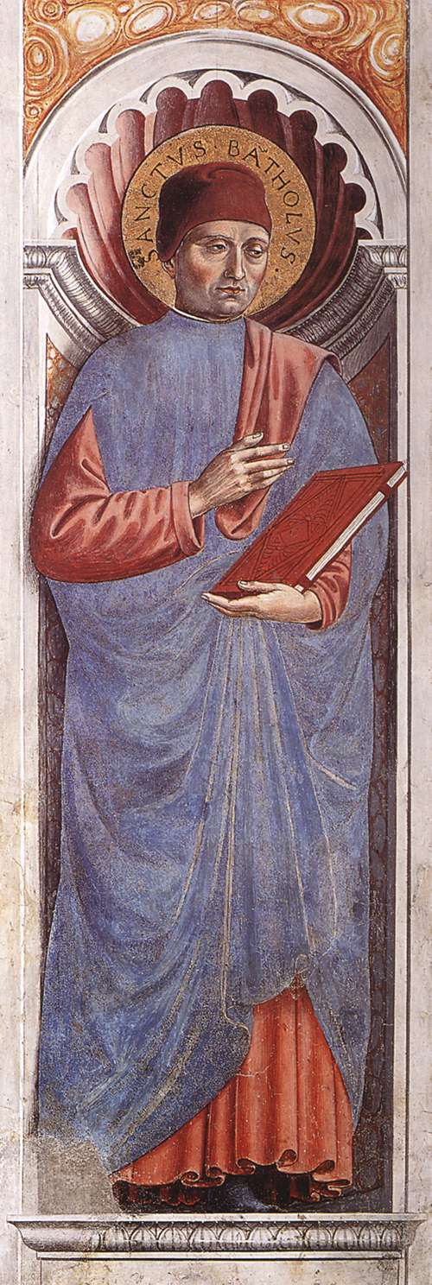
1464. Gozzoli. San Agustín, San Gimignano.
Derecha: San Gimignano.
Izquierda: San Bartolo

Slide 30
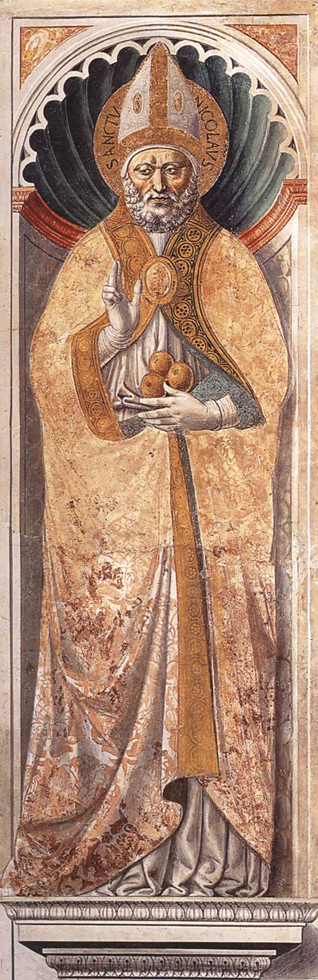
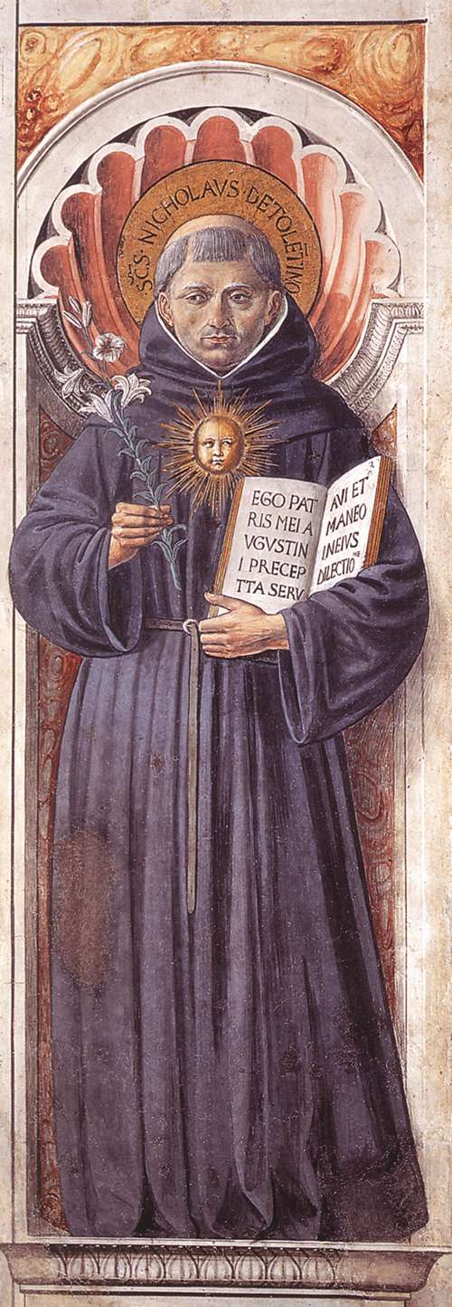
1464. Gozzoli. San Agustín, San Gimignano.
Derecha: San Nicolás de Bari
Izquierda: San Nicolás de Tolentino.

Slide 31
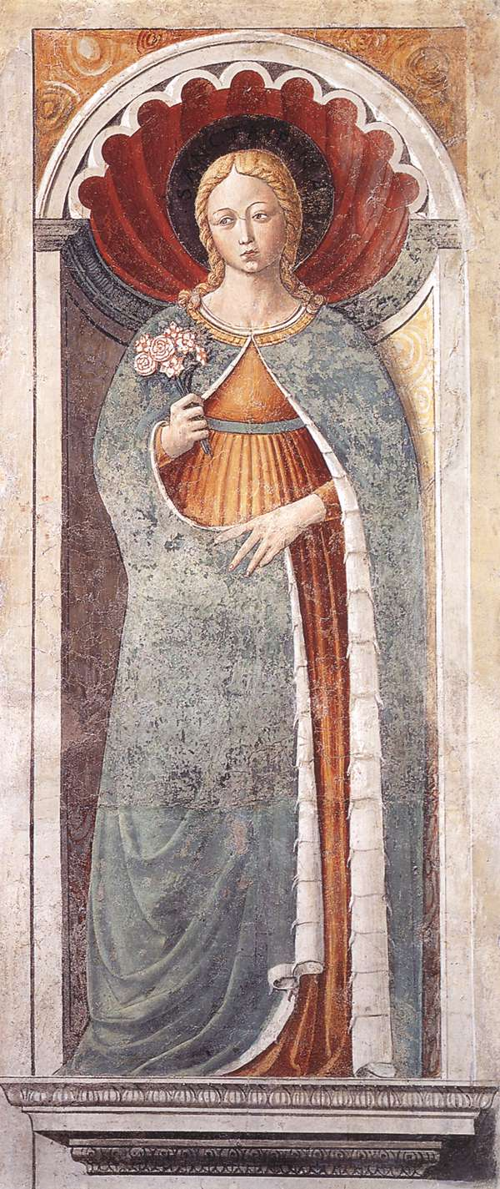
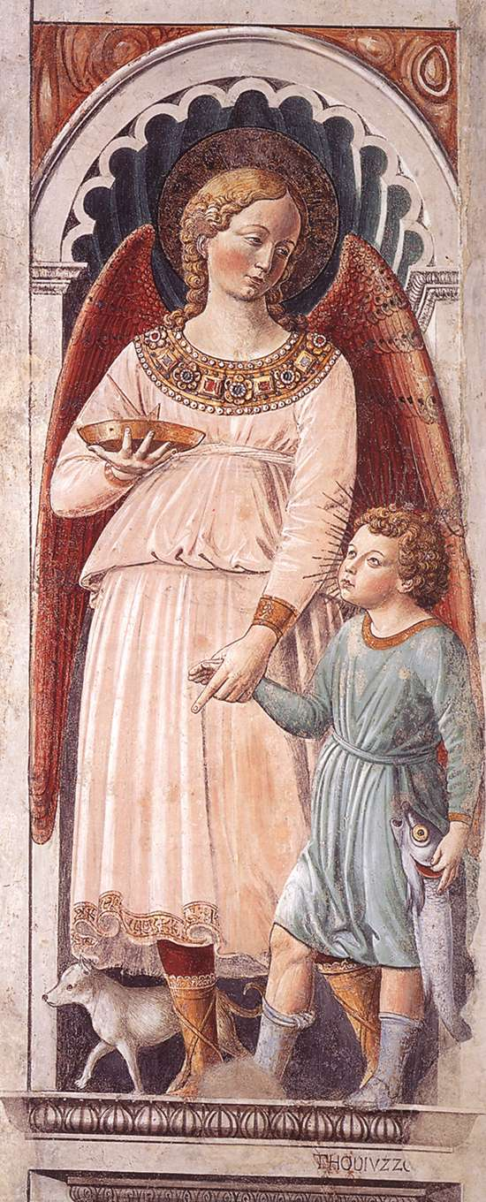
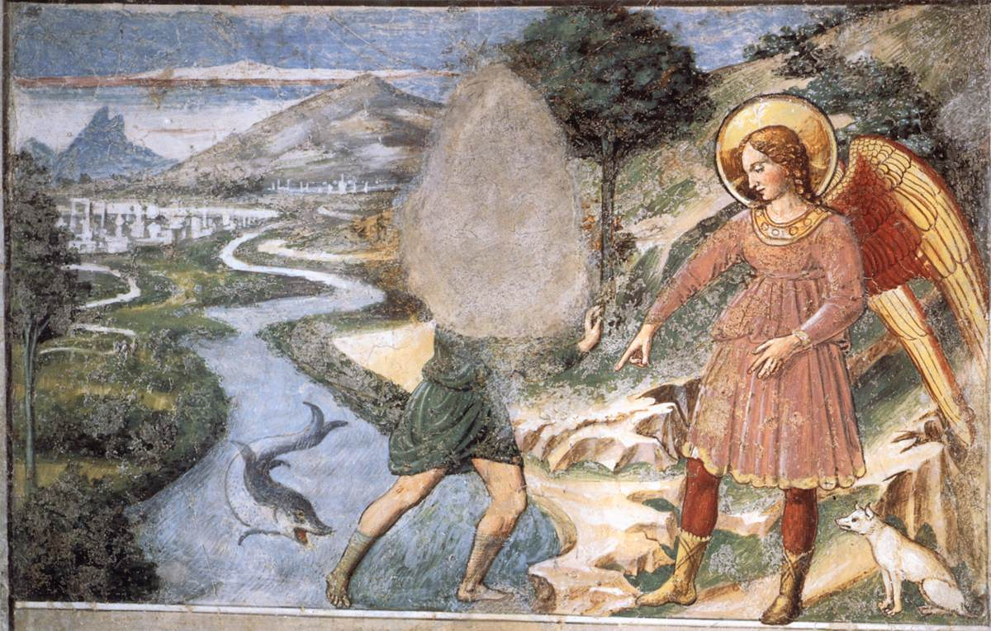
1464. Gozzoli. San Agustín, San Gimignano.
Derecha: Santa Fina
Izquierda: Rafael y Tobías.
Debajo: Tobías y el pez.

